Slide 1
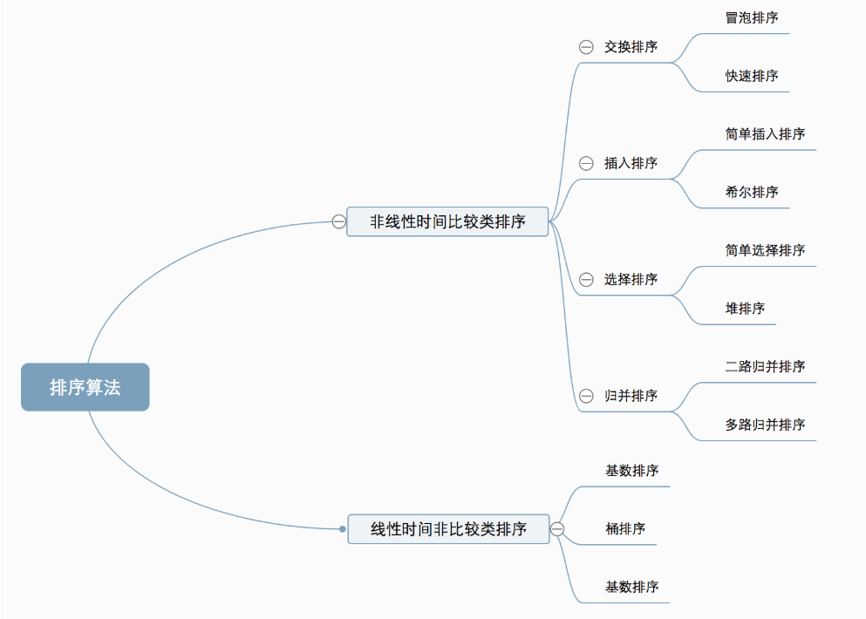
计数

Slide 2
冒泡排序
冒泡排序是一种简单的排序算法。它重复地走访过要排序的数列，一次比较两个元素，如果它们的顺序错误就把它们交换过来。走访数列的工作是重复地进行直到没有再需要交换，也就是说该数列已经排序完成。这个算法的名字由来是因为越小的元素会经由交换慢慢“浮”到数列的顶端。

Slide 3
冒泡排序
比较相邻的元素。如果第一个比第二个大/最后一个比倒数第二个小，就交换它们两个；即一种是把重的沉下去，一种是把轻的浮上去
对每一对相邻元素作同样的工作，从开始第一对到结尾的最后一对，这样在最后的元素应该会是最大的数；
针对所有的元素重复以上的步骤，除了最后一个；
重复步骤1~3，直到排序完成。

Slide 4
冒泡排序
6
5
3
7
8
10
1

Slide 5
选择排序
选择排序是一种简单直观的排序算法，它也是一种交换排序算法，和冒泡排序有一定的相似度，可以认为选择排序是冒泡排序的一种改进。

Slide 6
选择排序
在未排序序列中找到最小（大）元素，存放到排序序列的起始位置
从剩余未排序元素中继续寻找最小（大）元素，然后放到已排序序列的末尾。
重复第二步，直到所有元素均排序完毕。

Slide 7
选择排序
6
5
3
7
8
10
1

Slide 8
插入排序
把待排序的数组分成已排序和未排序两部分，初始的时候把第一个元素认为是已排好序的。
从第二个元素开始，在已排好序的子数组中寻找到该元素合适的位置并插入该位置。
重复上述过程直到最后一个元素被插入有序子数组中。

Slide 9
插入排序
6
5
3
7
8
10
1

Slide 10
归并排序
归并排序是建立在归并操作上的一种有效的排序算法。该算法是采用分治法的一个非常典型的应用。将已有序的子序列合并，得到完全有序的序列；即先使每个子序列有序，再使子序列段间有序。若将两个有序表合并成一个有序表，称为2-路归并。

Slide 11
归并排序
迭代法（Bottom-up）
原理如下（假设序列共有n个元素）：
将序列每相邻两个数字进行归并操作，形成ceil(n/2)个序列，排序后每个序列包含两/一个元素
若此时序列数不是1个则将上述序列再次归并，形成ceil(n/4)个序列，每个序列包含四/三个元素
重复步骤2，直到所有元素排序完毕，即序列数为1

Slide 12
归并排序

Slide 13
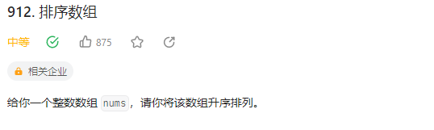
快速排序

Slide 14
希尔排序（插入排序的改良版）
希尔排序的提出，主要基于以下两点：
插入排序算法在数组基本有序的情况下，可以近似达到O(n)复杂度，效率极高。
但插入排序每次只能将数据移动一位，在数组较大且基本无序的情况下性能会迅速恶化。

Slide 15
希尔排序（插入排序的改良版）
先将整个待排序的记录序列分割成为若干子序列分别进行直接插入排序，具体算法描述：
选择一个增量序列t1，t2，…，tk，其中ti>tj，tk=1；
按增量序列个数k，对序列进行 k 趟排序；
每趟排序，根据对应的增量ti，将待排序列分割成若干长度为m 的子序列，分别对各子表进行直接插入排序。仅增量因子为1 时，整个序列作为一个表来处理，表长度即为整个序列的长度。

Slide 16
希尔插入排序
6
5
3
7
8
10
1

Slide 17
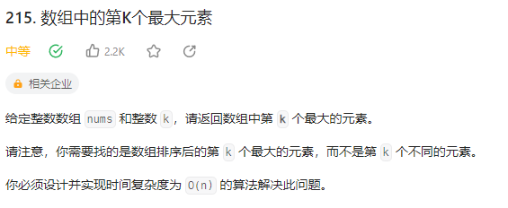
堆排序

Slide 18
计数排序
找出待排序的数组中最大和最小的元素；
统计数组中每个值为i的元素出现的次数，存入数组C的第i项；
对所有的计数累加（从C中的第一个元素开始，每一项和前一项相加）；
反向填充目标数组：将每个元素i放在新数组的第C(i)项，每放一个元素就将C(i)减去1。

Slide 19
计数排序

Slide 20
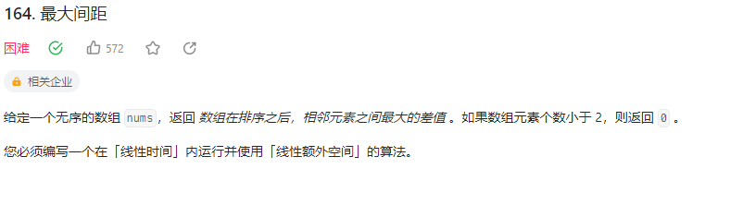
桶排序

Slide 21
基数排序
基数排序(Radix Sort)是桶排序的扩展，它的基本思想是：将整数按位数切割成不同的数字，然后按每个位数分别比较。 排序过程：将所有待比较数值（正整数）统一为同样的数位长度，数位较短的数前面补零。然后，从最低位开始，依次进行一次排序。这样从最低位排序一直到最高位排序完成以后, 数列就变成一个有序序列。

Slide 22
基数排序
取得数组中的最大数，并取得位数；
arr为原始数组，从最低位开始取每个位组成radix数组；
对radix进行计数排序（利用计数排序适用于小范围数的特点）；

Slide 23
基数排序

